Slide 3

基础课40 空间向量及其运算和空间位置关系
基础知识·诊断
考点聚焦·突破

Slide 4
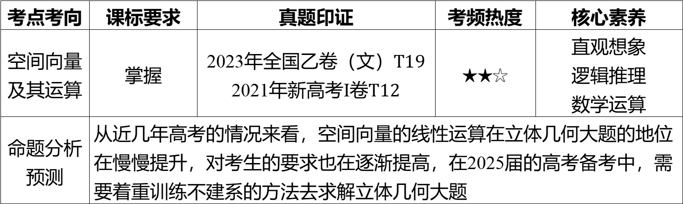
考点考向 | 课标要求 | 真题印证 | 考频热度 | 核心素养
空间向量 及其运算 | 掌握 | 2023年全国乙卷（文）$T19$ 2021年新高考Ⅰ卷$T12$ | ★★☆ | 直观想象 逻辑推理 数学运算
命题分析 预测 | 从近几年高考的情况来看，空间向量的线性运算在立体几何大题的地位 在慢慢提升，对考生的要求也在逐渐提高，在2025届的高考备考中，需 要着重训练不建系的方法去求解立体几何大题

Slide 5
基础知识·诊断

Slide 6

一、空间向量的有关概念
名称 | 定义
空间向量 | 在空间中，具有大小和方向的量
相等向量 | 方向相同且模相等的向量
相反向量 | 方向相反但模相等的向量
共线向量（或平行向量） | 表示空间向量的有向线段所在的直线互相平行或重 合的向量
共面向量 | 平行于同一个平面的向量

Slide 7
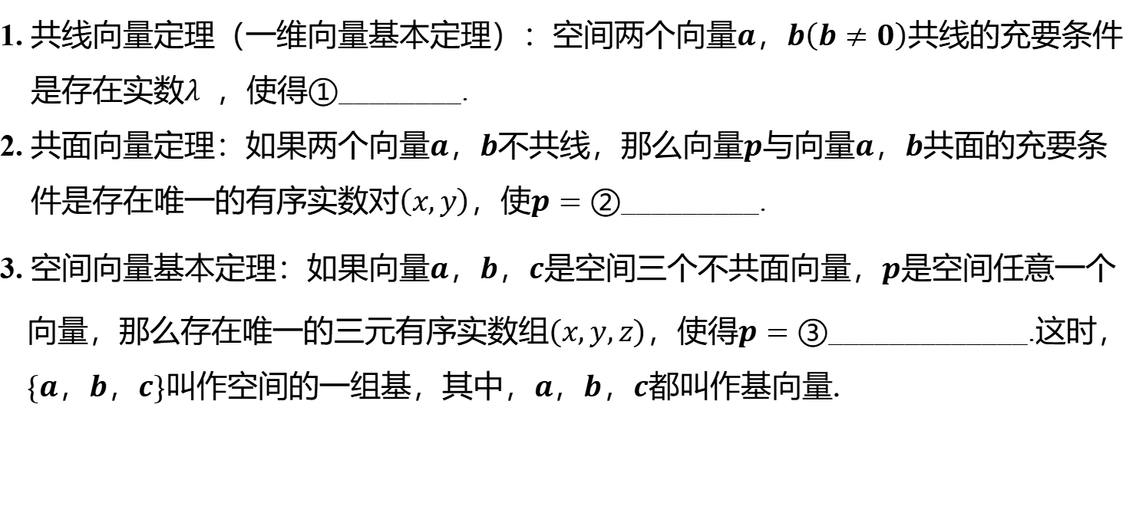



二、空间向量的有关定理
1. 共线向量定理（一维向量基本定理）：空间两个向量$a$，$b\left(b≠0\right)$共线的充要条件
是存在实数$λ$ ，使得①________.
2. 共面向量定理：如果两个向量$a$，$b$不共线，那么向量$p$与向量$a$，$b$ 共面的充要条
件是存在唯一的有序实数对$\left(x,y\right)$，使$p=②$ _________.
3. 空间向量基本定理：如果$向量a$，$b$，$c$是空间三个不共面向量，$p$是空间任意一个
向量，那么存在唯一的三元有序实数组$\left(x,y,z\right)$，使得$p=③$_____________.这时，
$\{a$，$b$，$c\}$ 叫作空间的一组基，其中，$a$，$b$，$c$都叫作基向量.
$a=λb$
$xa+yb$
$xa+yb+zc$

Slide 8
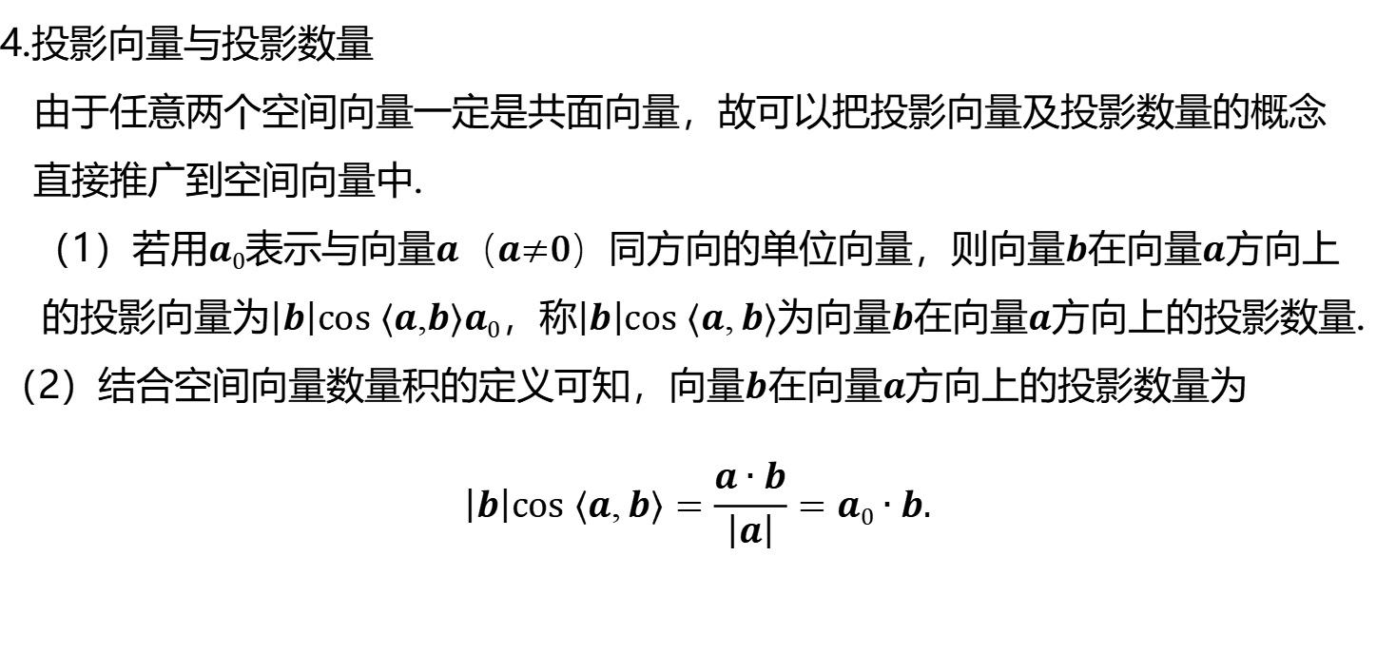
4.投影向量与投影数量
由于任意两个空间向量一定是共面向量，故可以把投影向量及投影数量的概念
直接推广到空间向量中.
（1）若用$a$₀表示与向量$a$（$a$≠0）同方向的单位向量，则向量$b$在向量$a$方向上
的投影向量为$\left|b\right|cos ⟨a$,$b⟩$ $a$₀，称$\left|b\right|cos ⟨a,b⟩$为向量$b$在向量$a$方向上的投影数量.
（2）结合空间向量数量积的定义可知，向量$b$在向量$a$方向上的投影数量为
$$\left|b\right|cos ⟨a,b⟩=\frac{a∙b}{\left|a\right|}=a0∙b.$$

Slide 9
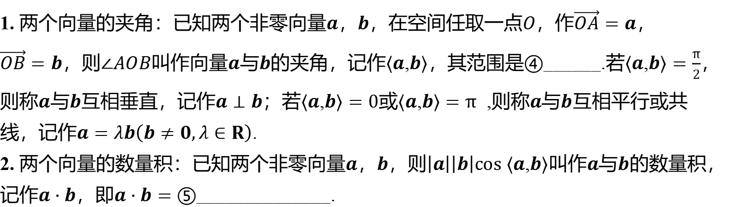


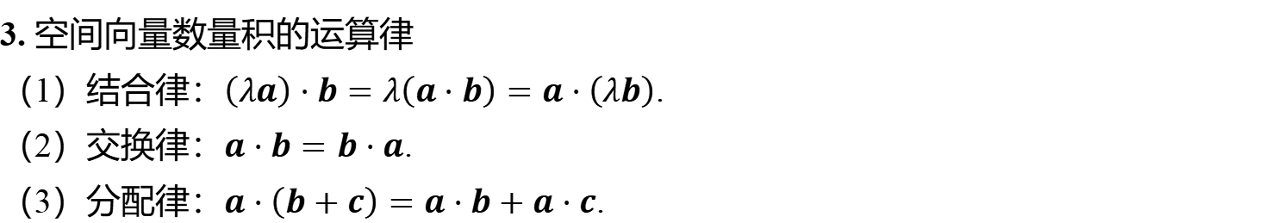
三、空间向量的数量积
1. 两个向量的夹角：已知两个非零向量$a$，$b$，在空间任取一点$O$，作$\vec{OA}=a$ ，
$\vec{OB}=b$，则$∠AOB$叫作向量$a$与$b$的夹角，记作$⟨a$,$b⟩$，其范围是④______.若$⟨a$,$b⟩=\frac{π}{2}$ ，
则称$a$与$b$互相垂直，记作$a⊥b$；若$⟨a$,$b⟩=0$或$⟨a$,$b⟩=π$ ,则称$a$与$b$ 互相平行或共
线，记作$a=λb\left(b≠0,λ∈R\right)$ .
2. 两个向量的数量积：已知两个非零向量$a$，$b$，则$\left|a\right|\left|b\right|cos ⟨a$,$b⟩$叫作$a$与$b$ 的数量积，
记作$a⋅b$，即$a⋅b=⑤$ ______________.
$[0,π]$
$\left|a\right|\left|b\right|cos ⟨a$,$b⟩$
3. 空间向量数量积的运算律
（1）结合律：$\left(λa\right)⋅b=λ\left(a⋅b\right)=a⋅\left(λb\right)$ .
（2）交换律：$a⋅b=b⋅a$ .
（3）分配律：$a⋅\left(b+c\right)=a⋅b+a⋅c$ .

Slide 10

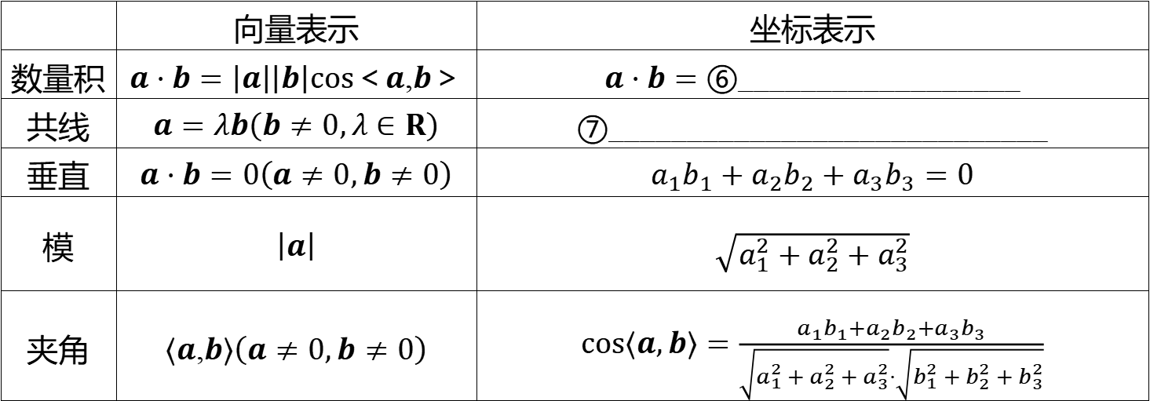
四、空间向量的坐标表示及其应用
设$a=\left(a_{1},a_{2},a_{3}\right)$，$b=\left(b_{1},b_{2},b_{3}\right)$ .
 | 向量表示 | 坐标表示
数量积 | $a⋅b=\left|a\right|\left|b\right|cos＜a$,$b＞$ | $a⋅b=⑥$ __________________
共线 | $a=λb\left(b≠0,λ∈R\right)$ | ⑦____________________________
垂直 | $a⋅b=0\left(a≠0,b≠0\right)$ | $a_{1}b_{1}+a_{2}b_{2}+a_{3}b_{3}=0$
模 | $\left|a\right|$ | $\sqrt{a_{1}^{2}+a_{2}^{2}+a_{3}^{2}}$
夹角 | $⟨a$,$b⟩\left(a≠0,b≠0\right)$ | $cos⟨a,b⟩=\frac{a_{1}b_{1}+a_{2}b_{2}+a_{3}b_{3}}{\sqrt{a_{1}^{2}+a_{2}^{2}+a_{3}^{2}}⋅\sqrt{b_{1}^{2}+b_{2}^{2}+b_{3}^{2}}}$
$a_{1}b_{1}+a_{2}b_{2}+a_{3}b_{3}$
$a_{1}=λb_{1}$，$a_{2}=λb_{2}$，$a_{3}=λb_{3}$

Slide 11
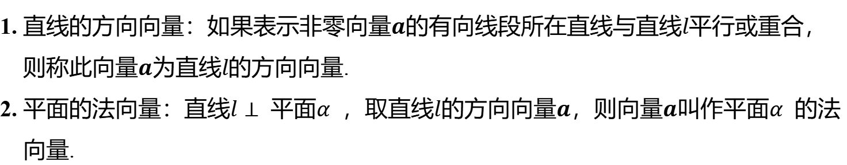
五、直线的方向向量和平面的法向量
1. 直线的方向向量：如果表示非零向量$a$的有向线段所在直线与直线$l$ 平行或重合，
则称此向量$a$为直线$l$ 的方向向量.
2. 平面的法向量：直线$l⊥$ 平面$α$ ，取直线$l$的方向向量$a$，则向量$a$叫作平面$α$ 的法
向量.

Slide 12
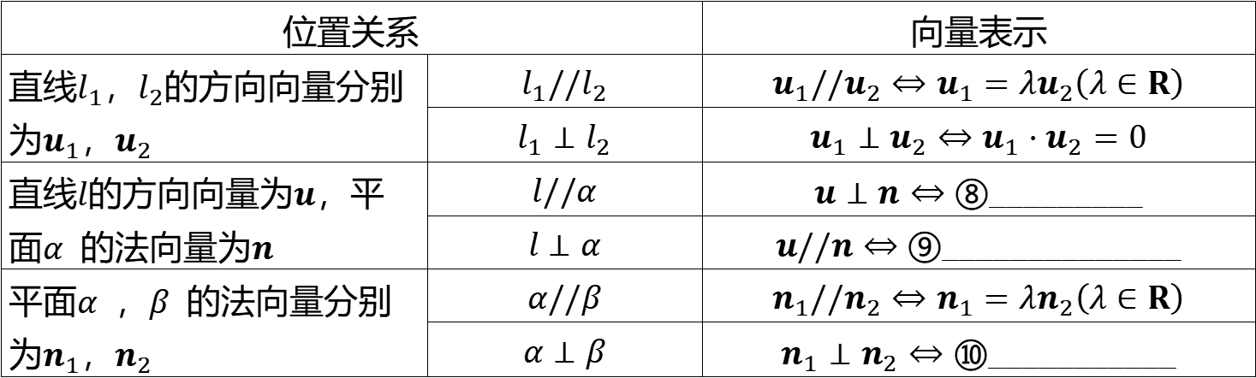



六、空间位置关系的向量表示
位置关系 |  | 向量表示
直线$l_{1}$，$l_{2}$ 的方向向量分别 为$u_{1}$，$u_{2}$ | $l_{1}//l_{2}$ | $\left.u_{1}//u_{2}⇔u_{1}=λu_{2}\left(λ∈R\right)\right.$
 | $l_{1}⊥l_{2}$ | $\left.u_{1}⊥u_{2}⇔u_{1}⋅u_{2}=0\right.$
直线$l$的方向向量为$u$ ，平 面$α$ 的法向量为$n$ | $l//α$ | $\left.u⊥n⇔⑧\right.$ _________
 | $l⊥α$ | $\left.u//n⇔⑨\right.$ ______________
平面$α$ ，$β$ 的法向量分别 为$n_{1}$，$n_{2}$ | $α//β$ | $\left.n_{1}//n_{2}⇔n_{1}=λn_{2}\left(λ∈R\right)\right.$
 | $α⊥β$ | $\left.n_{1}⊥n_{2}⇔⑩\right.$ ___________
$u⋅n=0$
$u=λn\left(λ∈R\right)$
$n_{1}⋅n_{2}=0$

Slide 13

题组1 走出误区
1. 判一判.（对的打“√”，错的打“×”）
（1）空间中任意两个非零向量$a$，$b$ 共面.( )
√
（2）在向量的数量积运算中,$\left(a⋅b\right)⋅c=a⋅\left(b⋅c\right)$ .( )
×
（3）对于非零向量$b$，若$a⋅b=b⋅c$，则$a=c$ .( )
×
（4）若{$a$，$b$，$c$}是空间的一个基底，则$a$，$b$，$c$ 中至多有一个零向量.( )
×

Slide 14
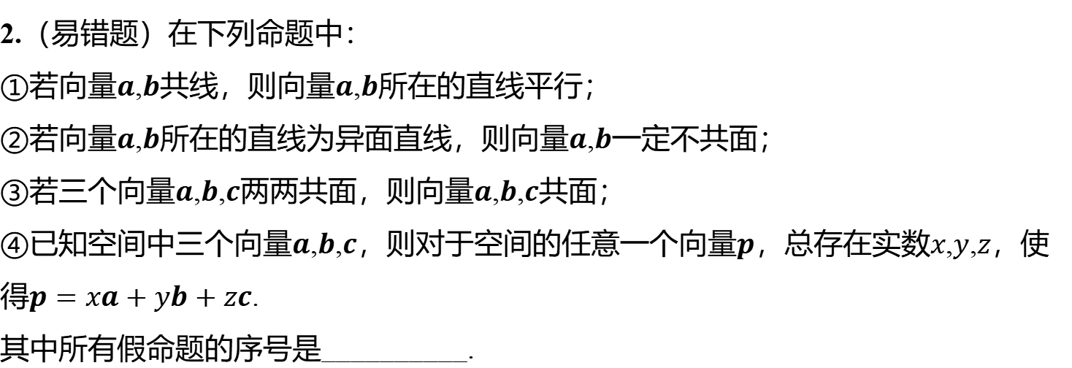
2.（易错题）在下列命题中：
①若向量$a$,$b$共线，则向量$a$,$b$ 所在的直线平行；
②若向量$a$,$b$所在的直线为异面直线，则向量$a$,$b$ 一定不共面；
③若三个向量$a$,$b$,$c$两两共面，则向量$a$,$b$,$c$ 共面；
④已知空间中三个向量$a$,$b$,$c$，则对于空间的任意一个向量$p$，总存在实数$x$,$y$,$z$ ，使
得$p=xa+yb+zc$ .
其中所有假命题的序号是__________.
①②③④
【易错点】混淆两个向量间的位置关系与两条直线的位置关系而致误.

Slide 15
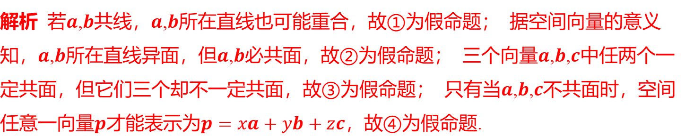
解析 若$a$,$b$共线，$a$,$b$ 所在直线也可能重合，故①为假命题； 据空间向量的意义
知，$a$,$b$所在直线异面，但$a$,$b$必共面，故②为假命题； 三个向量$a$,$b$,$c$ 中任两个一
定共面，但它们三个却不一定共面，故③为假命题； 只有当$a$,$b$,$c$ 不共面时，空间
任意一向量$p$才能表示为$p=xa+yb+zc$ ，故④为假命题.

Slide 16
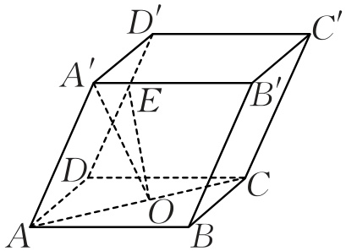
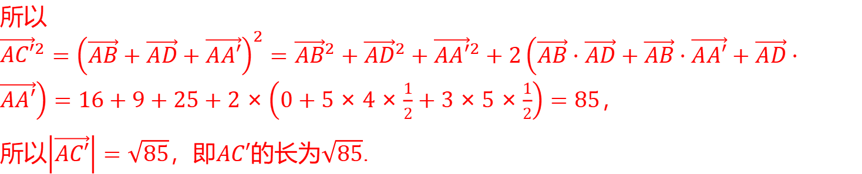
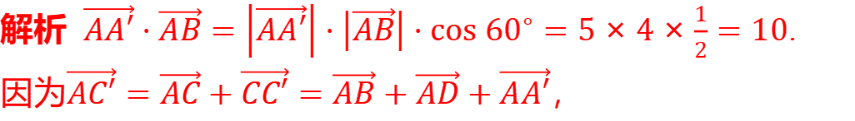

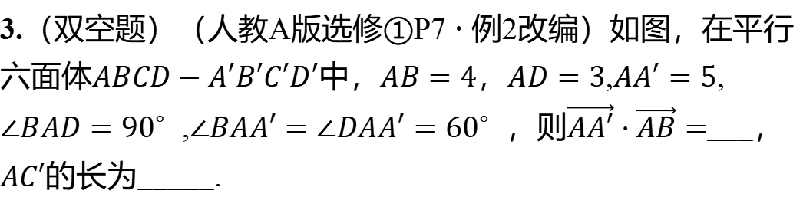
题组2 走进教材
3.（双空题）（人教A版选修①P7 · 例2改编）如图，在平行
六面体$ABCD−A′B′C′D′$中，$AB=4$，$AD=3$,$AA′=5$ ,
$∠BAD={90}^{∘}$ ,$∠BAA′=∠DAA′={60}^{∘}$ ，则$\vec{AA′}⋅\vec{AB}=$ ___，
$AC′$ 的长为_____.
10
$\sqrt{85}$
解析 $\vec{AA′}⋅\vec{AB}=\left|\vec{AA′}\right|⋅\left|\vec{AB}\right|⋅cos {60}^{∘}=5×4×\frac{1}{2}=10$ .
因为$\vec{AC′}=\vec{AC}+\vec{CC′}=\vec{AB}+\vec{AD}+\vec{AA′}$ ，
所以
${\vec{AC′}}^{2}={\left(\vec{AB}+\vec{AD}+\vec{AA′}\right)}^{2}={\vec{AB}}^{2}+{\vec{AD}}^{2}+{\vec{AA′}}^{2}+2\left(\vec{AB}⋅\vec{AD}+\vec{AB}⋅\vec{AA′}+\vec{AD}⋅\vec{AA′}\right)=16+9+25+2×\left(0+5×4×\frac{1}{2}+3×5×\frac{1}{2}\right)=85$ ，
所以$\left|\vec{AC′}\right|=\sqrt{85}$，即$AC′$的长为$\sqrt{85}$ .

Slide 17
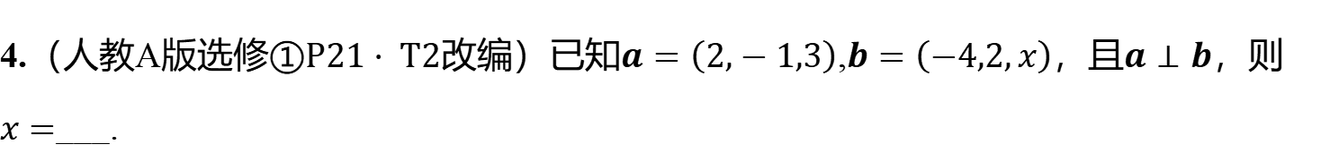

4.（人教A版选修$①P21⋅ T2$改编）已知$a=\left(2,−1,3\right)$,$b=\left(−4,2,x\right)$，且$a⊥b$ ，则
$x=$ ___.
$\frac{10}{3}$
解析 因为$a⊥b$，所以$a⋅b=−8−2+3x=0$，解得$x=\frac{10}{3}$ .

Slide 18
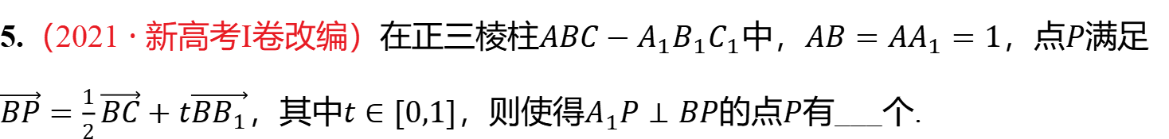
题组3 走向高考
5.（2021 · 新高考Ⅰ卷改编）在正三棱柱$ABC−A_{1}B_{1}C_{1}$中，$AB=AA_{1}=1$，点$P$ 满足
$\vec{BP}=\frac{1}{2}\vec{BC}+t\vec{BB_{1}}$，其中$t∈[0,1]$，则使得$A_{1}P⊥BP$的点$P$ 有___个.
2

Slide 19
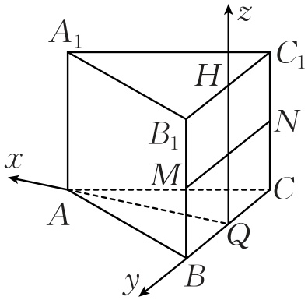
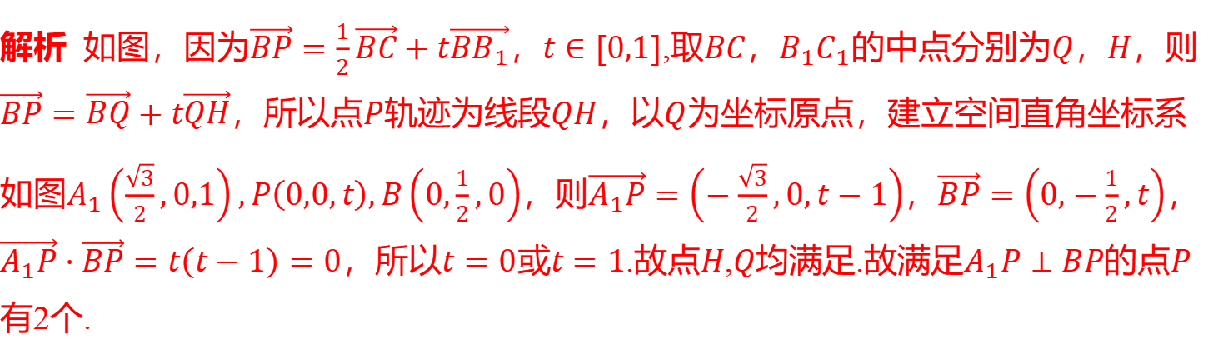
解析 如图，因为$\vec{BP}=\frac{1}{2}\vec{BC}+t\vec{BB_{1}}$，$t∈[0,1]$,取$BC$，$B_{1}C_{1}$的中点分别为$Q$，$H$ ，则
$\vec{BP}=\vec{BQ}+t\vec{QH}$，所以点$P$轨迹为线段$QH$，以$Q$ 为坐标原点，建立空间直角坐标系
如图$A_{1}\left(\frac{\sqrt{3}}{2},0,1\right),P\left(0,0,t\right),B\left(0,\frac{1}{2},0\right)$，则$\vec{A_{1}P}=\left(−\frac{\sqrt{3}}{2},0,t−1\right)$，$\vec{BP}=\left(0,−\frac{1}{2},t\right)$ ，
$\vec{A_{1}P}⋅\vec{BP}=t\left(t−1\right)=0$，所以$t=0$或$t=1$.故点$H$,$Q$均满足.故满足$A_{1}P⊥BP$的点$P$
有2个.

Slide 20
考点聚焦·突破

Slide 21
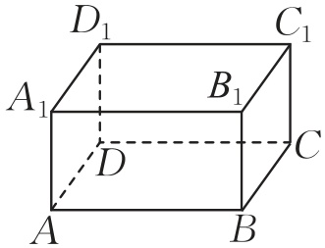
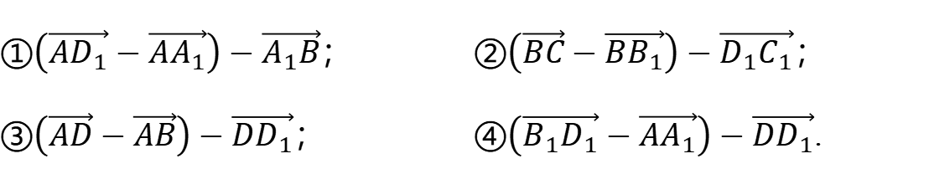
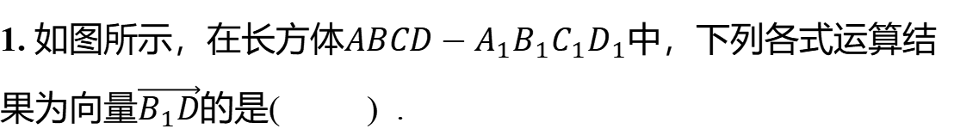
考点一 空间向量的线性运算［自主练透］
1. 如图所示，在长方体$ABCD−A_{1}B_{1}C_{1}D_{1}$ 中，下列各式运算结
果为向量$\vec{B_{1}D}$ 的是( ) .
B
$①\left(\vec{AD_{1}}−\vec{AA_{1}}\right)−\vec{A_{1}B}$； $②\left(\vec{BC}−\vec{BB_{1}}\right)−\vec{D_{1}C_{1}}$ ；
$③\left(\vec{AD}−\vec{AB}\right)−\vec{DD_{1}}$； $④\left(\vec{B_{1}D_{1}}−\vec{AA_{1}}\right)−\vec{DD_{1}}$ .
A.①② B.②③ C.③④ D.①④

Slide 22
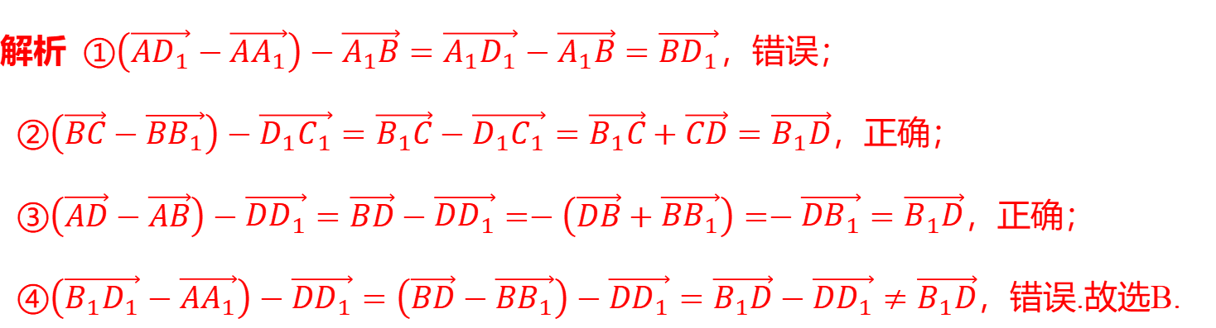
解析 $①\left(\vec{AD_{1}}−\vec{AA_{1}}\right)−\vec{A_{1}B}=\vec{A_{1}D_{1}}−\vec{A_{1}B}=\vec{BD_{1}}$ ，错误；
$②\left(\vec{BC}−\vec{BB_{1}}\right)−\vec{D_{1}C_{1}}=\vec{B_{1}C}−\vec{D_{1}C_{1}}=\vec{B_{1}C}+\vec{CD}=\vec{B_{1}D}$ ，正确；
$③\left(\vec{AD}−\vec{AB}\right)−\vec{DD_{1}}=\vec{BD}−\vec{DD_{1}}=−\left(\vec{DB}+\vec{BB_{1}}\right)=−\vec{DB_{1}}=\vec{B_{1}D}$ ，正确；
$④\left(\vec{B_{1}D_{1}}−\vec{AA_{1}}\right)−\vec{DD_{1}}=\left(\vec{BD}−\vec{BB_{1}}\right)−\vec{DD_{1}}=\vec{B_{1}D}−\vec{DD_{1}}≠\vec{B_{1}D}$ ，错误.故选B.

Slide 23
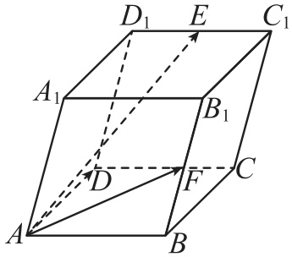
2.（2024 · 浙江模拟）在平行六面体$ABCD−A_{1}B_{1}C_{1}D_{1}$中，$E$为$C_{1}D_{1}$的中点，$F$为$BB_{1}$
的中点，$\vec{AE}=a$,$\vec{AF}=b$,$\vec{AD}=c$，则${\vec{AA}}_{1}=$ ( ) .
C
A.$\frac{4}{3}a−\frac{3}{2}b−c$ B.$\frac{4}{3}a−b−\frac{4}{3}c$ C.$\frac{4}{3}a−\frac{2}{3}b−\frac{4}{3}c$ D.$a−\frac{3}{2}b−\frac{4}{3}c$
解析 如图，设$\vec{AA_{1}}=m$,$\vec{AB}=n$，则$\vec{AE}=a=m+\frac{1}{2}n+c$,$\vec{AF}=b=n+\frac{1}{2}m$ ，
所以$n=b−\frac{1}{2}m$，所以$a=m+\frac{1}{2}\left(b−\frac{1}{2}m\right)+c$，所以$m=\frac{4}{3}a−\frac{2}{3}b−\frac{4}{3}c$ .
故选C.

Slide 24
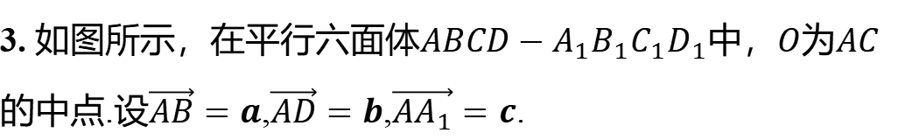
3. 如图所示，在平行六面体$ABCD−A_{1}B_{1}C_{1}D_{1}$中，$O$为$AC$
的中点.设$\vec{AB}=a$,$\vec{AD}=b$,$\vec{AA_{1}}=c$ .
（1）用$a$,$b$,$c$表示$\vec{A_{1}O}$ ；
（2）设$E$是棱$DD_{1}$上的点，且$\vec{DE}=\frac{2}{3}\vec{DD_{1}}$，用$a$,$b$,$c$表示$\vec{EO}$ .

Slide 25
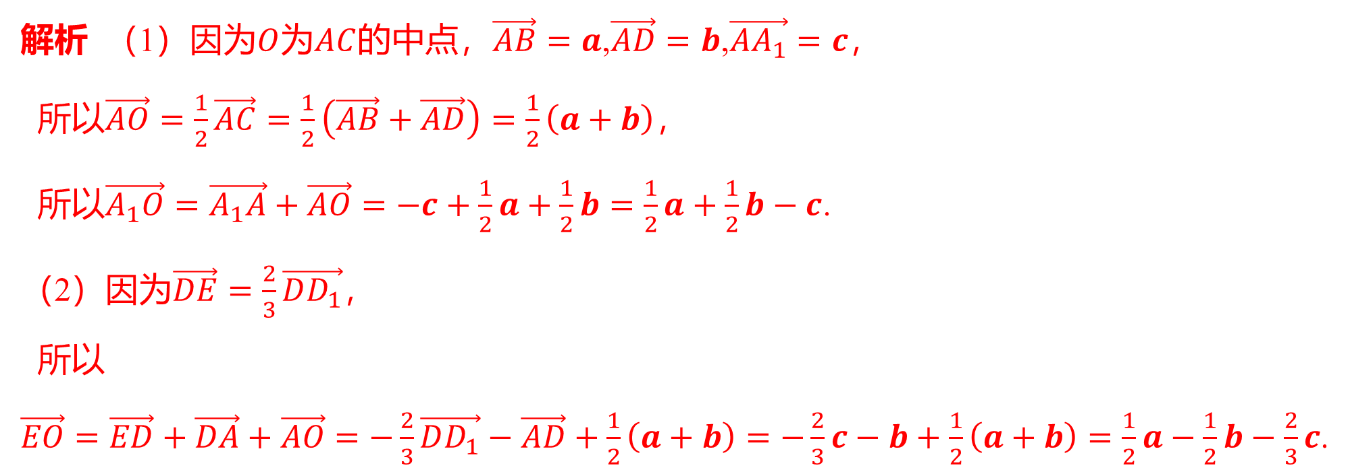
解析 （1）因为$O$为$AC$的中点，$\vec{AB}=a$,$\vec{AD}=b$,$\vec{AA_{1}}=c$ ，
所以$\vec{AO}=\frac{1}{2}\vec{AC}=\frac{1}{2}\left(\vec{AB}+\vec{AD}\right)=\frac{1}{2}\left(a+b\right)$ ，
所以$\vec{A_{1}O}=\vec{A_{1}A}+\vec{AO}=−c+\frac{1}{2}a+\frac{1}{2}b=\frac{1}{2}a+\frac{1}{2}b−c$ .
（2）因为$\vec{DE}=\frac{2}{3}\vec{DD_{1}}$ ，
所以
$\vec{EO}=\vec{ED}+\vec{DA}+\vec{AO}=−\frac{2}{3}\vec{DD_{1}}−\vec{AD}+\frac{1}{2}\left(a+b\right)=−\frac{2}{3}c−b+\frac{1}{2}\left(a+b\right)=\frac{1}{2}a−\frac{1}{2}b−\frac{2}{3}c$ .

Slide 26

空间向量的线性运算的三个关键点
1. 结合图形，明确图形中各线段的几何关系；
2. 正确运用向量加法、减法与数乘运算的几何意义；
3. 平面向量的三角形法则、平行四边形法则在空间中仍然成立.

Slide 27
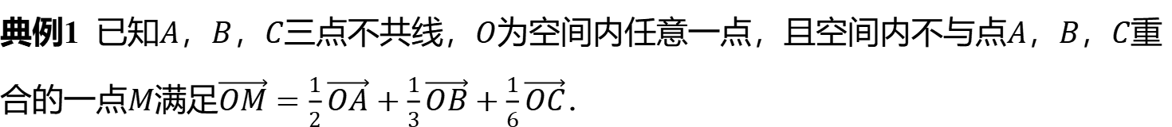
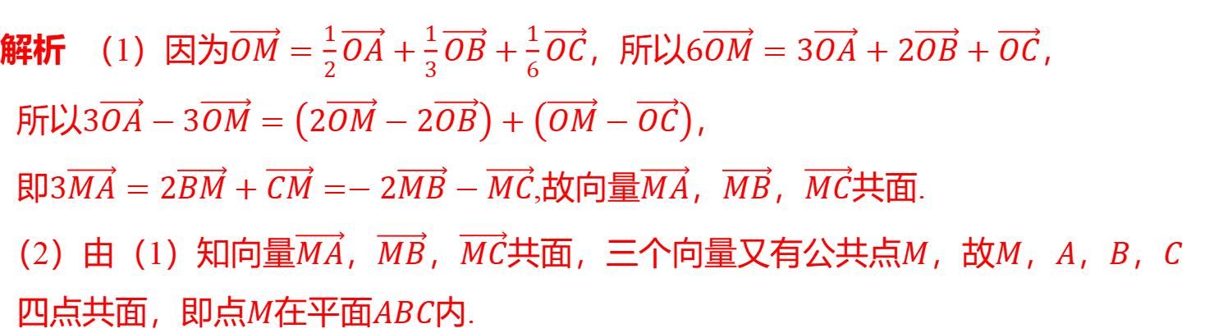
考点二 空间向量的基本定理及应用［师生共研］
典例1 已知$A$，$B$，$C$三点不共线，$O$为空间内任意一点，且空间内不与点$A$，$B$，$C$ 重
合的一点$M$满足$\vec{OM}=\frac{1}{2}\vec{OA}+\frac{1}{3}\vec{OB}+\frac{1}{6}\vec{OC}$ ．
（1）判断$\vec{MA}$，$\vec{MB}$，$\vec{MC}$ 三个向量是否共面；
（2）判断点$M$是否在平面$ABC$ 内．
解析 （1）因为$\vec{OM}=\frac{1}{2}\vec{OA}+\frac{1}{3}\vec{OB}+\frac{1}{6}\vec{OC}$，所以$6\vec{OM}=3\vec{OA}+2\vec{OB}+\vec{OC}$ ，
所以$3\vec{OA}−3\vec{OM}=\left(2\vec{OM}−2\vec{OB}\right)+\left(\vec{OM}−\vec{OC}\right)$ ，
即$3\vec{MA}=2\vec{BM}+\vec{CM}=−2\vec{MB}−\vec{MC}$,故向量$\vec{MA}$，$\vec{MB}$，$\vec{MC}$ 共面.
（2）由（1）知向量$\vec{MA}$，$\vec{MB}$，$\vec{MC}$共面，三个向量又有公共点$M$，故$M$，$A$，$B$，$C$
四点共面，即点$M$在平面$ABC$ 内.

Slide 28
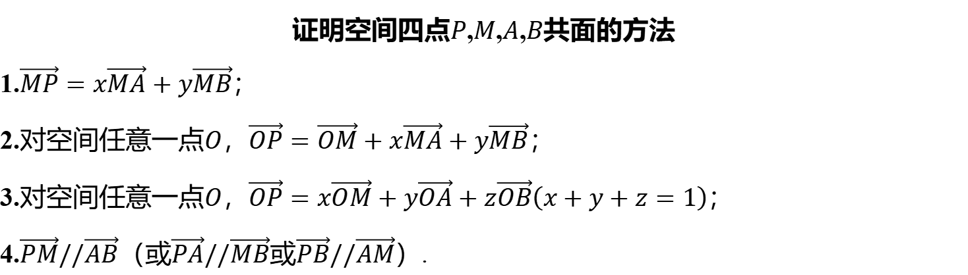
证明空间四点$P$,$M$,$A$,$B$ 共面的方法
1.$\vec{MP}=x\vec{MA}+y\vec{MB}$ ；
2.对空间任意一点$O$，$\vec{OP}=\vec{OM}+x\vec{MA}+y\vec{MB}$ ；
3.对空间任意一点$O$，$\vec{OP}=x\vec{OM}+y\vec{OA}+z\vec{OB}\left(x+y+z=1\right)$ ；
4.$\vec{PM}//\vec{AB}$（或$\vec{PA}//\vec{MB}$或$\vec{PB}//\vec{AM}$ ）.

Slide 29

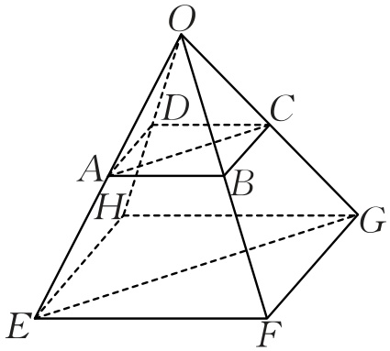
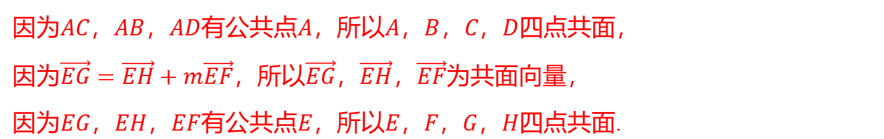
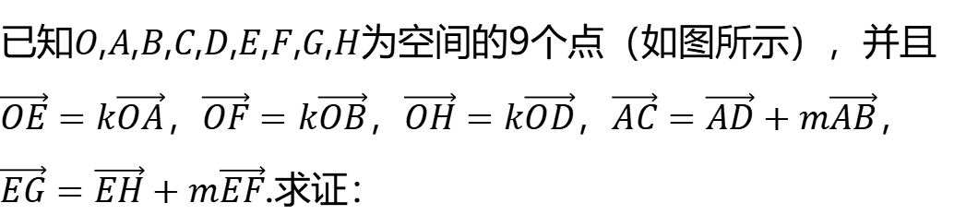
已知$O$,$A$,$B$,$C$,$D$,$E$,$F$,$G$,$H$ 为空间的9个点（如图所示），并且
$\vec{OE}=k\vec{OA}$，$\vec{OF}=k\vec{OB}$，$\vec{OH}=k\vec{OD}$，$\vec{AC}=\vec{AD}+m\vec{AB}$ ，
$\vec{EG}=\vec{EH}+m\vec{EF}$ .求证：
（1）$A$,$B$,$C$,$D$四点共面，$E$,$F$,$G$,$H$ 四点共面；
解析 因为$\vec{AC}=\vec{AD}+m\vec{AB}$，所以$\vec{AC}$，$\vec{AB}$，$\vec{AD}$ 为共面向量，
因为$AC$，$AB$，$AD$有公共点$A$，所以$A$，$B$，$C$，$D$ 四点共面，
因为$\vec{EG}=\vec{EH}+m\vec{EF}$，所以$\vec{EG}$，$\vec{EH}$，$\vec{EF}$ 为共面向量，
因为$EG$，$EH$，$EF$有公共点$E$，所以$E$，$F$，$G$，$H$ 四点共面.

Slide 30
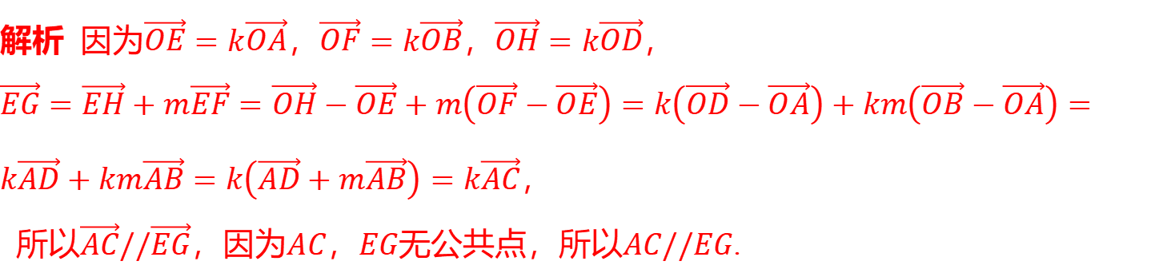
（2）$AC//EG$ .
解析 因为$\vec{OE}=k\vec{OA}$，$\vec{OF}=k\vec{OB}$，$\vec{OH}=k\vec{OD}$ ，
$\vec{EG}=\vec{EH}+m\vec{EF}=\vec{OH}−\vec{OE}+m\left(\vec{OF}−\vec{OE}\right)=k\left(\vec{OD}−\vec{OA}\right)+km\left(\vec{OB}−\vec{OA}\right)=k\vec{AD}+km\vec{AB}=k\left(\vec{AD}+m\vec{AB}\right)=k\vec{AC}$ ，
所以$\vec{AC}//\vec{EG}$，因为$AC$，$EG$无公共点，所以$AC//EG$ .

Slide 31
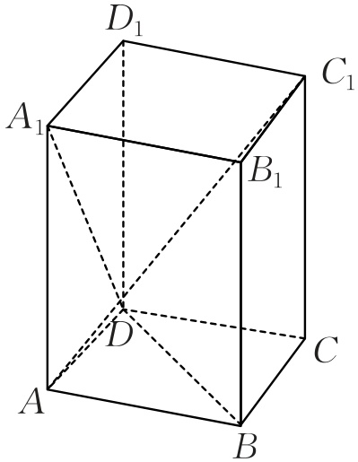
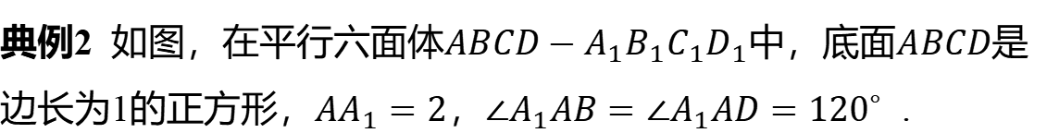
考点三 空间向量的数量积及应用［师生共研］
典例2 如图，在平行六面体$ABCD−A_{1}B_{1}C_{1}D_{1}$中，底面$ABCD$ 是
边长为1的正方形，$AA_{1}=2$，$∠A_{1}AB=∠A_{1}AD={120}^{∘}$ .
（1）求线段$AC_{1}$ 的长；
（2）求异面直线$AC_{1}$与$A_{1}D$ 所成角的余弦值；
（3）求证：$AA_{1}⊥BD$ .

Slide 32
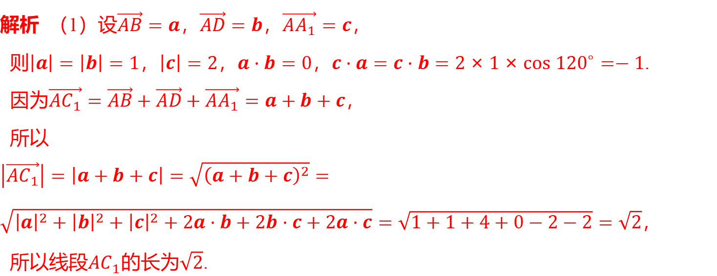
解析 （1）设$\vec{AB}=a$，$\vec{AD}=b$，$\vec{AA_{1}}=c$ ，
则$\left|a\right|=\left|b\right|=1$，$\left|c\right|=2$，$a⋅b=0$，$c⋅a=c⋅b=2×1×cos {120}^{∘}=−1$ .
因为$\vec{AC_{1}}=\vec{AB}+\vec{AD}+\vec{AA_{1}}=a+b+c$ ，
所以
$\left|\vec{AC_{1}}\right|=\left|a+b+c\right|=\sqrt{{\left(a+b+c\right)}^{2}}=\sqrt{{\left|a\right|}^{2}+{\left|b\right|}^{2}+{\left|c\right|}^{2}+2a⋅b+2b⋅c+2a⋅c}=\sqrt{1+1+4+0−2−2}=\sqrt{2}$ ，
所以线段$AC_{1}$的长为$\sqrt{2}$ .

Slide 33
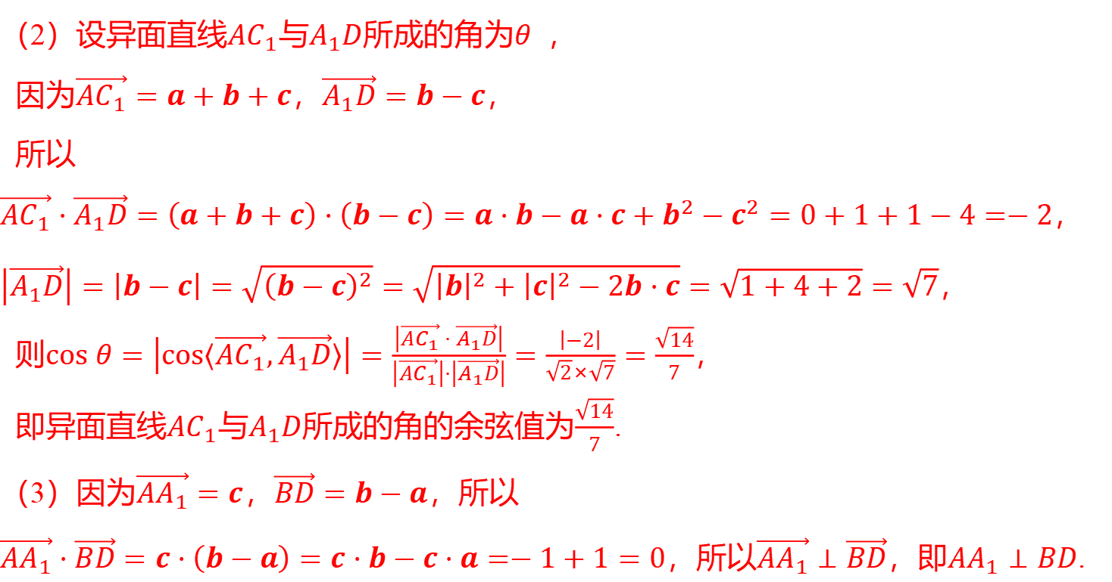
（2）设异面直线$AC_{1}$与$A_{1}D$所成的角为$θ$ ，
因为$\vec{AC_{1}}=a+b+c$，$\vec{A_{1}D}=b−c$ ，
所以
$\vec{AC_{1}}⋅\vec{A_{1}D}=\left(a+b+c\right)⋅\left(b−c\right)=a⋅b−a⋅c+b^{2}−c^{2}=0+1+1−4=−2$ ，
$\left|\vec{A_{1}D}\right|=\left|b−c\right|=\sqrt{{\left(b−c\right)}^{2}}=\sqrt{{\left|b\right|}^{2}+{\left|c\right|}^{2}−2b⋅c}=\sqrt{1+4+2}=\sqrt{7}$ ，
则$cos θ=\left|cos⟨\vec{AC_{1}},\vec{A_{1}D}⟩\right|=\frac{\left|\vec{AC_{1}}⋅\vec{A_{1}D}\right|}{\left|\vec{AC_{1}}\right|⋅\left|\vec{A_{1}D}\right|}=\frac{\left|−2\right|}{\sqrt{2}×\sqrt{7}}=\frac{\sqrt{14}}{7}$ ，
即异面直线$AC_{1}$与$A_{1}D$所成的角的余弦值为$\frac{\sqrt{14}}{7}$ .
（3）因为$\vec{AA_{1}}=c$，$\vec{BD}=b−a$ ，所以
$\vec{AA_{1}}⋅\vec{BD}=c⋅\left(b−a\right)=c⋅b−c⋅a=−1+1=0$，所以$\vec{AA_{1}}⊥\vec{BD}$，即$AA_{1}⊥BD$ .

Slide 34
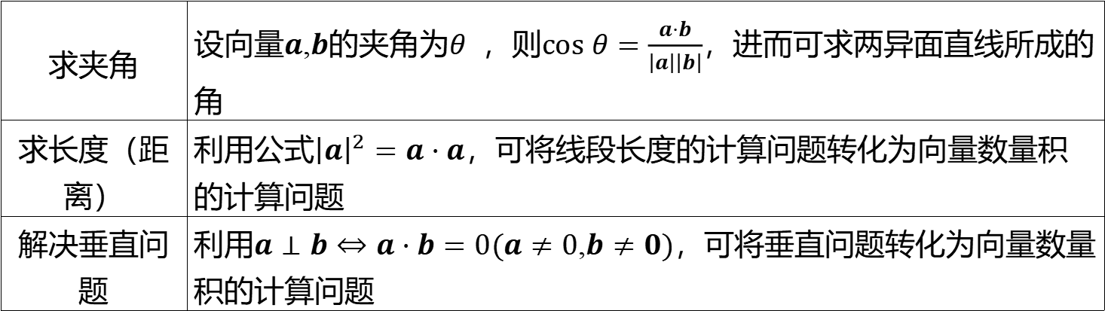
空间向量数量积的应用
求夹角 | 设向量$a$,$b$的夹角为$θ$ ，则$cos θ=\frac{a⋅b}{\left|a\right|\left|b\right|}$ ，进而可求两异面直线所成的 角
求长度（距 离） | 利用公式${\left|a\right|}^{2}=a⋅a$ ，可将线段长度的计算问题转化为向量数量积 的计算问题
解决垂直问 题 | 利用$\left.a⊥b⇔a⋅b=0(a≠0\right.$,$b≠0)$ ，可将垂直问题转化为向量数量 积的计算问题

Slide 35
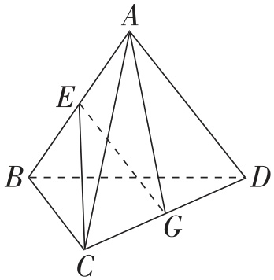
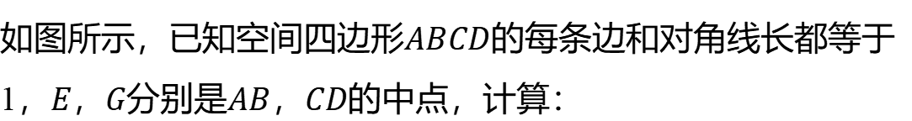
如图所示，已知空间四边形$ABCD$ 的每条边和对角线长都等于
1，$E$，$G$分别是$AB$，$CD$ 的中点，计算：
（1）$EG$ 的长；
（2）异面直线$AG$与$CE$ 所成角的余弦值．

Slide 36
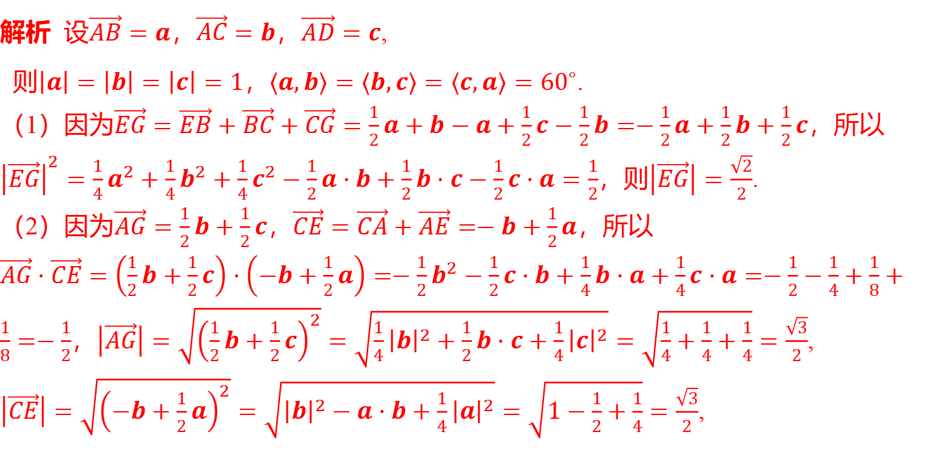
解析 设$\vec{AB}=a$，$\vec{AC}=b$，$\vec{AD}=c$ ,
则$\left|a\right|=\left|b\right|=\left|c\right|=1$，$⟨a,b⟩=⟨b,c⟩=⟨c,a⟩={60}^{∘}$ .
（1）因为$\vec{EG}=\vec{EB}+\vec{BC}+\vec{CG}=\frac{1}{2}a+b−a+\frac{1}{2}c−\frac{1}{2}b=−\frac{1}{2}a+\frac{1}{2}b+\frac{1}{2}c$ ，所以
${\left|\vec{EG}\right|}^{2}=\frac{1}{4}a^{2}+\frac{1}{4}b^{2}+\frac{1}{4}c^{2}−\frac{1}{2}a⋅b+\frac{1}{2}b⋅c−\frac{1}{2}c⋅a=\frac{1}{2}$，则$\left|\vec{EG}\right|=\frac{\sqrt{2}}{2}$ .
（2）因为$\vec{AG}=\frac{1}{2}b+\frac{1}{2}c$，$\vec{CE}=\vec{CA}+\vec{AE}=−b+\frac{1}{2}a$ ，所以
$\vec{AG}⋅\vec{CE}=\left(\frac{1}{2}b+\frac{1}{2}c\right)⋅\left(−b+\frac{1}{2}a\right)=−\frac{1}{2}b^{2}−\frac{1}{2}c⋅b+\frac{1}{4}b⋅a+\frac{1}{4}c⋅a=−\frac{1}{2}−\frac{1}{4}+\frac{1}{8}+\frac{1}{8}=−\frac{1}{2}$，$\left|\vec{AG}\right|=\sqrt{{\left(\frac{1}{2}b+\frac{1}{2}c\right)}^{2}}=\sqrt{\frac{1}{4}{\left|b\right|}^{2}+\frac{1}{2}b⋅c+\frac{1}{4}{\left|c\right|}^{2}}=\sqrt{\frac{1}{4}+\frac{1}{4}+\frac{1}{4}}=\frac{\sqrt{3}}{2}$ ,
$\left|\vec{CE}\right|=\sqrt{{\left(−b+\frac{1}{2}a\right)}^{2}}=\sqrt{{\left|b\right|}^{2}−a⋅b+\frac{1}{4}{\left|a\right|}^{2}}=\sqrt{1−\frac{1}{2}+\frac{1}{4}}=\frac{\sqrt{3}}{2}$ ,

Slide 37
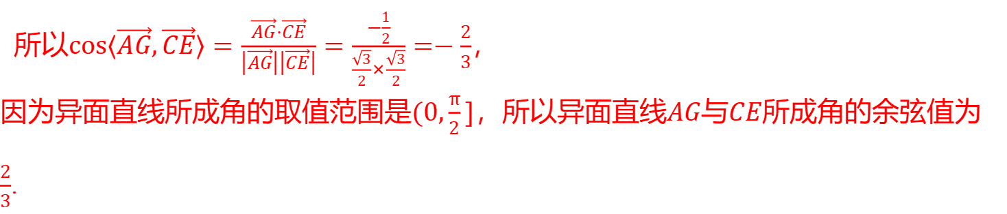
所以$cos⟨\vec{AG},\vec{CE}⟩=\frac{\vec{AG}⋅\vec{CE}}{\left|\vec{AG}\right|\left|\vec{CE}\right|}=\frac{−\frac{1}{2}}{\frac{\sqrt{3}}{2}×\frac{\sqrt{3}}{2}}=−\frac{2}{3}$ ，
因为异面直线所成角的取值范围是$(0,\frac{π}{2}]$，所以异面直线$AG$与$CE$ 所成角的余弦值为
$\frac{2}{3}$ .

Slide 38
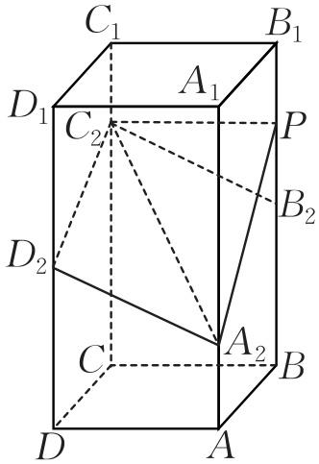
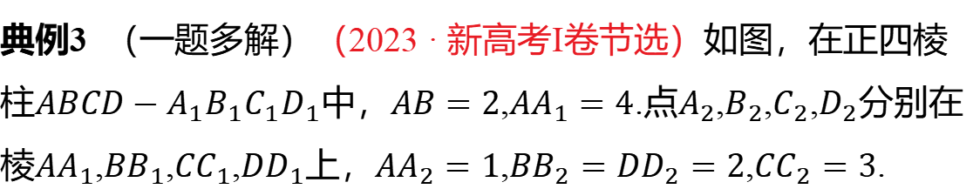
考点四 利用空间向量证明空间位置关系［师生共研］
典例3 （一题多解）（2023 · 新高考Ⅰ卷节选）如图，在正四棱
柱$ABCD−A_{1}B_{1}C_{1}D_{1}$中，$AB=2$,$AA_{1}=4$.点$A_{2}$,$B_{2}$,$C_{2}$,$D_{2}$ 分别在
棱$AA_{1}$,$BB_{1}$,$CC_{1}$,$DD_{1}$上，$AA_{2}=1$,$BB_{2}=DD_{2}=2$,$CC_{2}=3$ .
求证：$B_{2}C_{2}//A_{2}D_{2}$ .

Slide 39
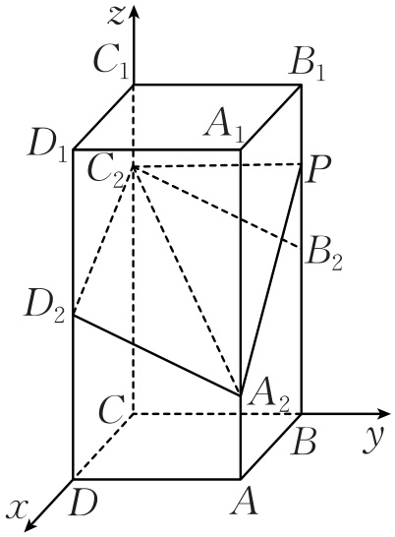
解析 （法一：建系法）以$C$为坐标原点，$CD$,$CB$,$CC_{1}$所在直线分别为$x$轴,$y$轴,$z$ 轴建
立空间直角坐标系，如图，

Slide 40
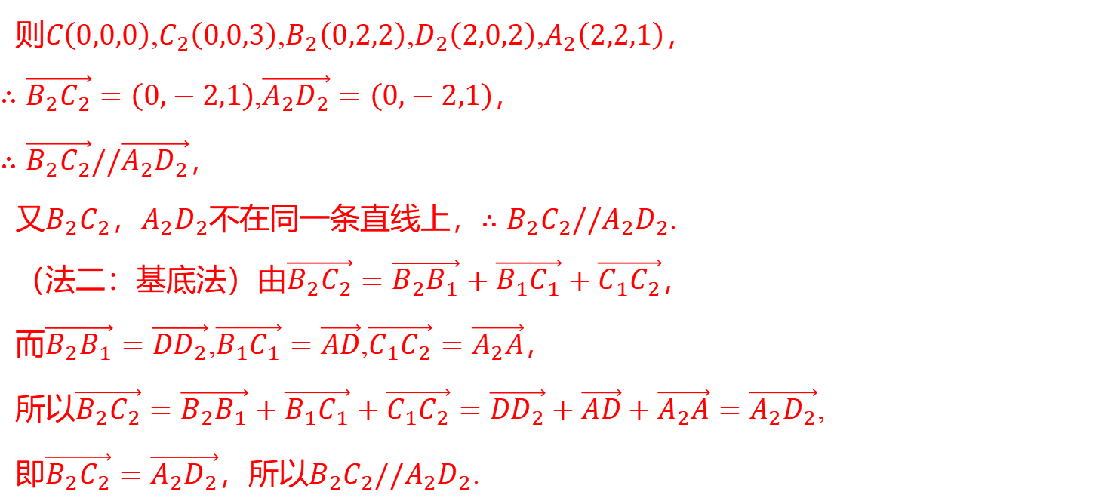
则$C\left(0,0,0\right)$,$C_{2}\left(0,0,3\right)$,$B_{2}\left(0,2,2\right)$,$D_{2}\left(2,0,2\right)$,$A_{2}\left(2,2,1\right)$ ，
$∴\vec{B_{2}C_{2}}=\left(0,−2,1\right)$,$\vec{A_{2}D_{2}}=\left(0,−2,1\right)$ ，
$∴\vec{B_{2}C_{2}}//\vec{A_{2}D_{2}}$ ，
又$B_{2}C_{2}$，$A_{2}D_{2}$不在同一条直线上，$∴B_{2}C_{2}//A_{2}D_{2}$ .
（法二：基底法）由$\vec{B_{2}C_{2}}=\vec{B_{2}B_{1}}+\vec{B_{1}C_{1}}+\vec{C_{1}C_{2}}$ ，
而$\vec{B_{2}B_{1}}=\vec{DD_{2}}$,$\vec{B_{1}C_{1}}=\vec{AD}$,$\vec{C_{1}C_{2}}=\vec{A_{2}A}$ ，
所以$\vec{B_{2}C_{2}}=\vec{B_{2}B_{1}}+\vec{B_{1}C_{1}}+\vec{C_{1}C_{2}}=\vec{DD_{2}}+\vec{AD}+\vec{A_{2}A}=\vec{A_{2}D_{2}}$ ,
即$\vec{B_{2}C_{2}}=\vec{A_{2}D_{2}}$，所以$B_{2}C_{2}//A_{2}D_{2}$ .

Slide 41
利用空间向量法证明空间位置关系的两种方法
建系法 | 利用建系法证明平行、垂直关系，关键是建立恰当的坐标系，其核心是利 用向量的数量积和线性运算的坐标运算
基底法 | 利用基底法证明平行、垂直关系，关键是选择恰当的基底（不建系），其 核心是利用空间向量的线性运算及基本定理，结合向量的数量积和线性运 算转化证明

Slide 42
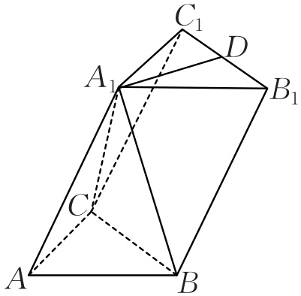
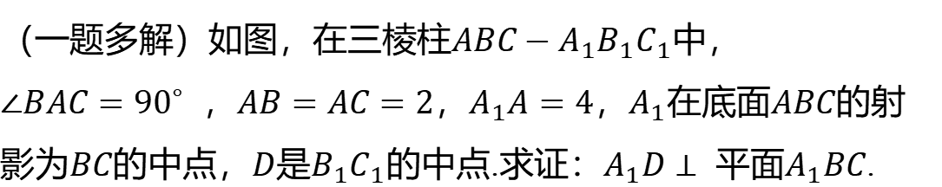
（一题多解）如图，在三棱柱$ABC−A_{1}B_{1}C_{1}$ 中，
$∠BAC={90}^{∘}$ ，$AB=AC=2$，$A_{1}A=4$，$A_{1}$在底面$ABC$ 的射
影为$BC$的中点，$D$是$B_{1}C_{1}$的中点.求证：$A_{1}D⊥$ 平面$A_{1}BC$ .

Slide 43
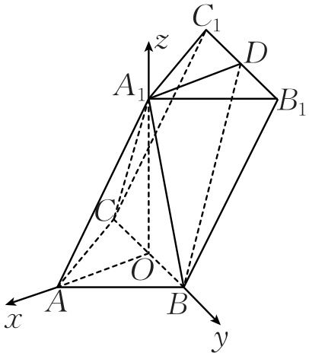
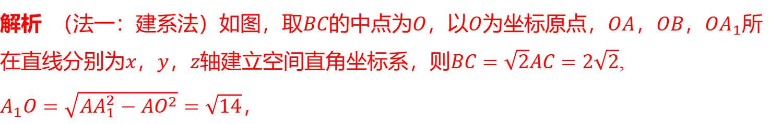
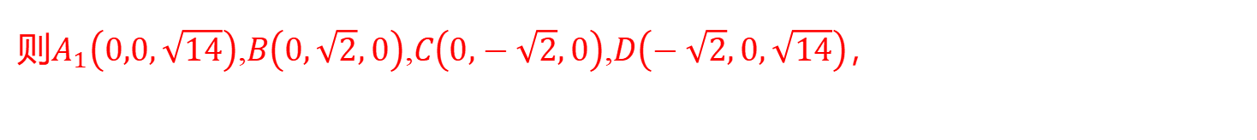
解析 （法一：建系法）如图，取$BC$的中点为$O$，以$O$为坐标原点，$OA$，$OB$，$OA_{1}$ 所
在直线分别为$x$，$y$，$z$轴建立空间直角坐标系，则$BC=\sqrt{2}AC=2\sqrt{2}$ ,
$A_{1}O=\sqrt{AA_{1}^{2}−AO^{2}}=\sqrt{14}$ ，
则$A_{1}\left(0,0,\sqrt{14}\right)$,$B\left(0,\sqrt{2},0\right)$,$C\left(0,−\sqrt{2},0\right)$,$D\left(−\sqrt{2},0,\sqrt{14}\right)$ ，

Slide 44

$\vec{A_{1}D}=\left(−\sqrt{2},0,0\right)$，$\vec{A_{1}B}=\left(0,\sqrt{2},−\sqrt{14}\right)$,$\vec{BC}=\left(0,−2\sqrt{2},0\right)$ ，
则$\left\{\begin{aligned}&\overset{→}{A_{1}D}⋅\overset{→}{A_{1}B}=0, \\ &\overset{→}{A_{1}D}⋅\overset{→}{BC}=0,\end{aligned}\right.$所以$A_{1}D⊥A_{1}B$,$A_{1}D⊥BC$，又$A_{1}B∩BC=B$,$A_{1}B⊂$ 平面$A_{1}BC$ ,
$BC⊂$ 平面$A_{1}BC$,所以$A_{1}D⊥$ 平面$A_{1}BC$ .
（法二：基底法）设$A_{1}$在底面$ABC$上的射影为点$E$，则$E$为$BC$ 的中点，
因为$\vec{A_{1}D}⋅\vec{A_{1}E}=\left(\vec{A_{1}C_{1}}+\vec{C_{1}D}\right)⋅\vec{A_{1}E}=\left(\vec{AC}+\vec{CE}\right)⋅\vec{A_{1}E}=\vec{AE}⋅\vec{A_{1}E}=0$ ,所以
$A_{1}D⊥A_{1}E$ ,
因为$\vec{A_{1}D}⋅\vec{A_{1}B}=\left(\vec{A_{1}C_{1}}+\vec{C_{1}D}\right)⋅\left(\vec{A_{1}E}+\vec{EB}\right)=\vec{AC}⋅\vec{EB}+\vec{CE}⋅\vec{EB}=\vec{AE}⋅\vec{EB}=0$ ,所
以$A_{1}D⊥A_{1}B$ ,
又$A_{1}E∩A_{1}B=A_{1}$,所以$A_{1}D⊥$ 平面$A_{1}BC$ .

